Slide 1
Índice Económico Productivo
Fundamentos e interpretación
Foro INALE
2025
DCV (MCA) Rodrigo López Correa
Depto. Producción Animal y Pasturas
Facultad de Agronomía- Udelar

Slide 2
¿Qué es un Índice de Selección?
Un solo valor resume toda la información económica y genética, facilitando la selección.
Optimiza el balance entre las características evaluadas (no necesariamente es bueno destacarse en una sola), usando su importancia económica relativa.
Fortalece la rentabilidad económica del rodeo dentro del sistema de producción.

Slide 3
Índice económico productivo
2012 – IEP en Holando
2022 – IEP en Jersey
Resume la superioridad/inferioridad de un indviduo en un único valor para todas las características consideradas de interés económico en un sistema de producción lechero promedio de Uruguay.
Herramienta objetiva para la selección de reproductores.

Slide 4
¿Hacia dónde ir? Rentabilidad/Sustentabilidad
Objetivo de selección (en mejora genética):
Beneficio económico en futuros sistemas de producción (precios futuros, consideraciones ambientales y sociales, bienestar animal, etc.)
¿Cómo lograrlo?:
Combinación de información económica, biológica (h², r_{A}) y social

Slide 5
¿Cuáles son los objetivos de selección considerados en el IEP?
Leche (L, lts.)
Grasa (G,kg)
Proteína (P, kg)
Peso vivo adulto (PV, kg)
Intervalo interparto (IIP, días)
Escore de células somáticas (SCS)

Slide 6
¿Qué características se incluyen en el IEP para mejorar los objetivos
Los datos disponibles a partir de la Evaluación genética nacional:
DEP de rasgos productivos: L, G y P.
DEP de fertilidad: TPH.
DEP de salud de ubre: SCS.

Slide 7
¿Cómo se interpreta el IEP?
El IEP se expresa en base 100.
Se publica en cada evaluación simultáneamente con las DEP de cada característica, para toros con L, G, P, TPH y SCS y Longevidad.
Es válido para toros de todos los orígenes, produciendo en Uruguay (o “traducidos” a condiciones de Uruguay...)
¿Cómo se interpreta el IEP?
Rango aproximado 55-140 H (65-127 J), da una idea inmediata de la calidad genética y económica de los toros (>90 aprox., percentil 50: mejorador).

Slide 8
Uso práctico en tambos comerciales:
Ideas generales
No existe el toro perfecto (o es muy caro).
Primer filtro: para elegir un toro es el precio de su semen.
Dentro de precios razonables existen animales de alto mérito genético.
Segundo filtro: elegir un toro por “rentabilidad genética”, busca los valores mayores de IEP.
Tercer filtro: identificar las debilidades del rodeo, y elegir toros de buen IEP pero además mejoradores de esas características.
¿Cómo se interpreta el IEP?

Slide 9
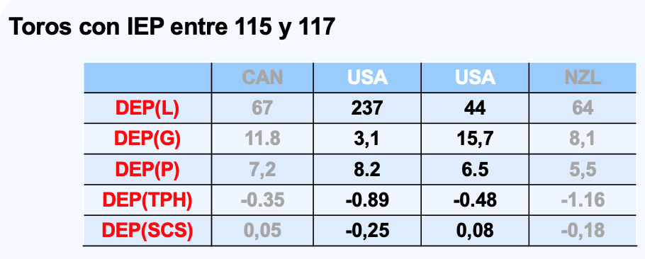
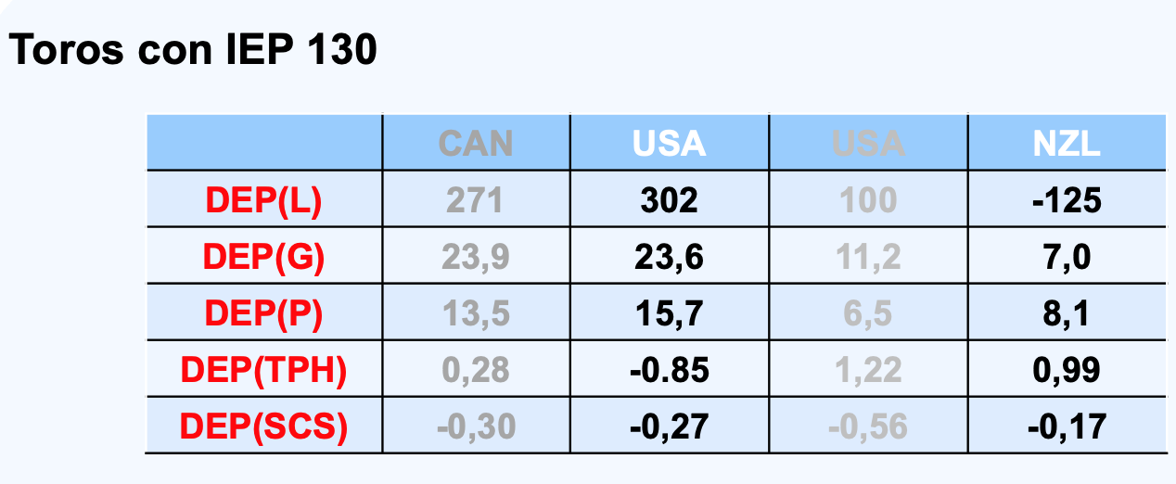
IEP similar, pero distinto perfil genético según el DEP para cada caracter:
Algunos ejemplos
¿Cómo se interpreta el IEP?
(Evaluación nacional Jersey abril 2025)
(Evaluación nacional Holando abril 2025)

Slide 10
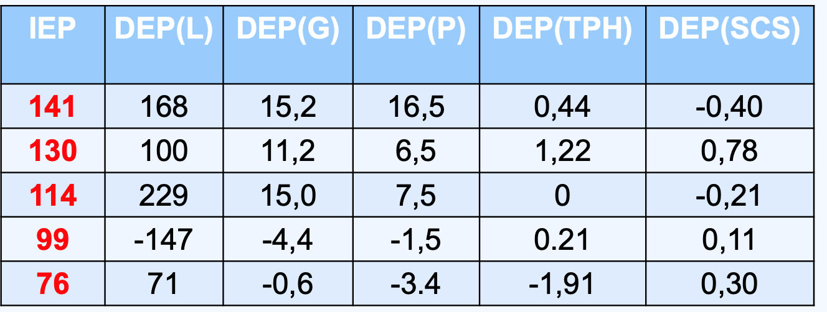
Algunos ejemplos
Mismo origen, distinto mérito genético: Toros USA
¿Cómo se interpreta el IEP?
(Evaluación nacional Jersey abril 2025)
(Evaluación nacional Holando abril 2025)

Slide 11
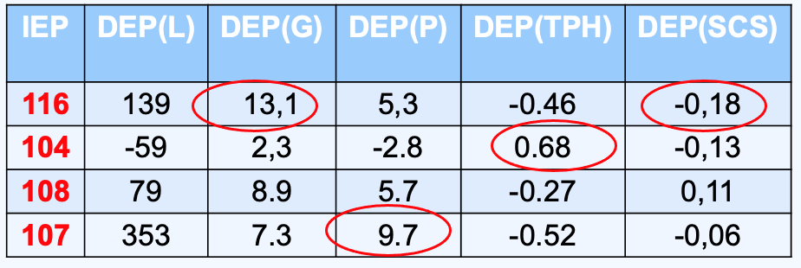
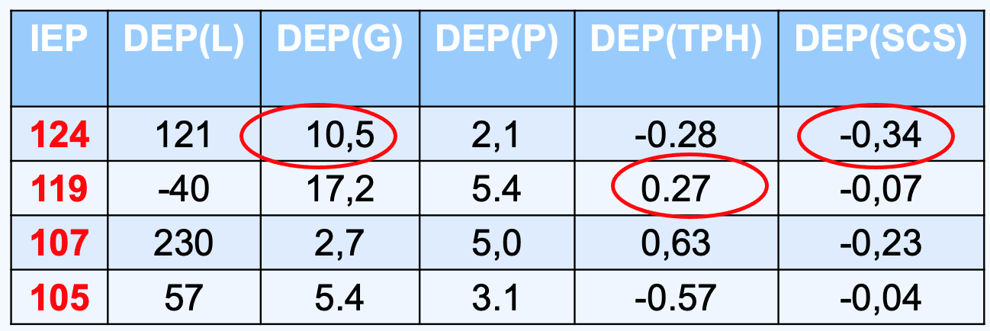
Algunos ejemplos
Buenos toros nacionales con perfiles variables
¿Cómo se interpreta el IEP?
(Evaluación nacional Jersey abril 2025)
(Evaluación nacional Holando abril 2025)

Slide 12
Fortalezas de la metodología usada en el IEP
Sincroniza recursos genéticos y ambientales para optimizar el resultado económico de los rodeos comerciales
Robustez conceptual: basado en teoría genética y económica
Flexibilidad: adaptable a diferentes situaciones y características
¿Cómo se interpreta el IEP?

Slide 13
Perspectivas
Necesidad de actualizar el IEP Incluyendo Longevidad.
Necesidad de incluir nuevas características en el IEP Incluyendo emisiones de metano, mastitis, enf. digestivas y metabólicas.
¡Imprescindible llevar registros sistemáticos y confiables!
¿Poner más énfasis en algunos rasgos del IEP?
Sólidos en leche, Reproducción.
¿Es necesario el desarrollo de nuevos índices enfocados a diferentes sistemas de producción?
Es necesario el desarrollo de un Índice Vaca para vacas cruza.
Necesidad de fortalecer la extensión a productores y técnicos sobre el uso del IEP.

Slide 14
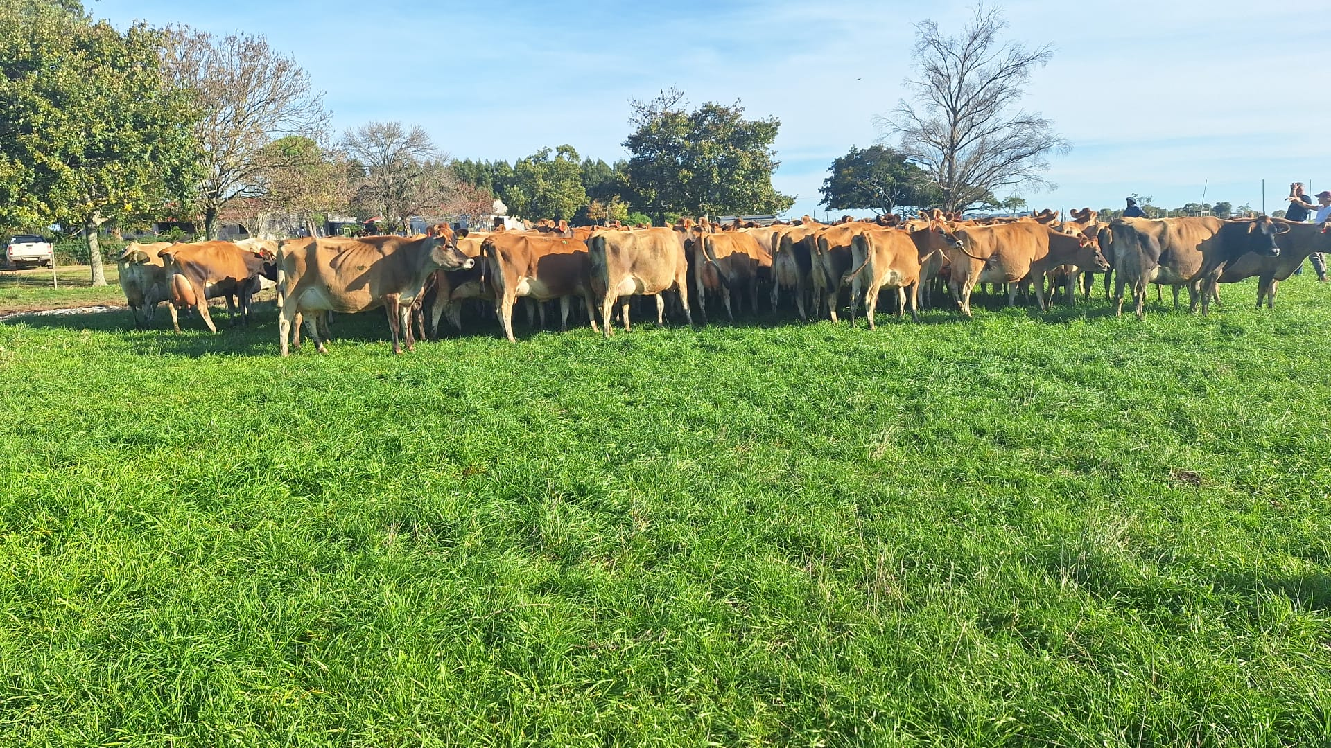
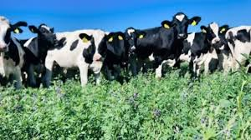
Gracias.

